Slide 1
Formato presentación color principal azul
Región de los Ríos Gobierno Regional
Corporación Regional de Desarrollo Productivo

Slide 2
Colores principales de esta presentación
Para esta presentación utilizaremos:
Tú no eres el mercado objetivo
Azul
#004377
Usos: Títulos, subtítulos, textos y cuadros de informacion
Celeste
#159fe3ff
Usos: cuadros de información

Slide 3
Programas de Financiamiento
Cómo usar la tipografía en la presentación: PT SANS
Para los títulos:
Tamaño 45
Bold o negrita
Color: Verde #004377
Para los subtítulos:
Tamaño 25
Bold o negrita
Color: Azul #004377
Fondo de Fortalecimiento de las Organizaciones de Interés Público:
El objetivo del FFOIP, es el de fortalecer a las organizaciones de interés público cuya finalidad sea la promoción del interés general en materia de derechos de la ciudadanía, asistencia social, educación, salud, medio ambiente, o cualquiera otra de bien común, en especial las que recurren al voluntariado.
Para el texto:
Tamaño 18-23
Regular para información general
Bold para destacar información
Color: Azul #004377

Slide 4
Cómo usar la tipografía en la presentación para presentar canvas: PT SANS
Para los títulos:
Tamaño 45
Bold o negrita
Azul #004377
Para preguntas:
Tamaño 22
Azul #004377
Para los subtítulos:
Tamaño 22
Bold o negrita
Color: Azul #004377
Para el texto:
Tamaño 18
Regular para información general
Bold para destacar información
Color: Azul #004377

Slide 5
Cómo destacar información y temas:
Para destacar cursos o temas:
Enumeración
Recuadro azul
Tipografia 18
1
Capital Semilla Emprende
Para comparar o informar temas:
Título en recuadro azul tamaño 25
Tipografía blanca tamaño 20
Recuadro celeste para destacar proceso.
Para subtemas o portadas:
Icono representando la temática en círculo celeste.
Título a la izquierda azul tamaño 4.
Recuadro azul a la derecha
Detalle de la temática en blanco tamaño ajustable. .

Slide 6
Uso de tablas
Oferente | Tema 1 | Tema 2 | tema 3
Oferente 1
Oferente 2
Oferente 3
IMPORTANTE:
Color titulos: AZUL OSCURO PRINCIPAL de fondo y tipografía en blanco
Color tablas: uso de dos tonos de AZUTLES por fila. Es importante utilizar ambos colores para contraste.
Títulos
Fila 1, 3, 5…
Fila 2, 4, 6

Slide 7
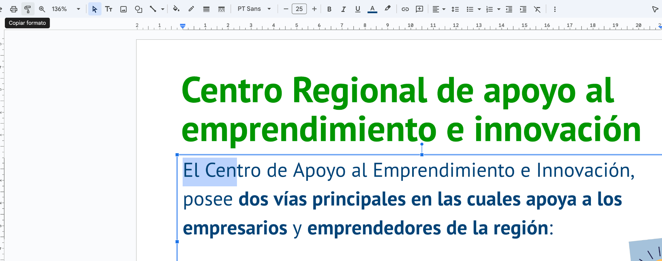
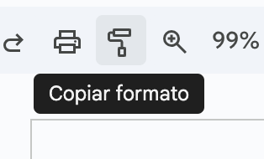
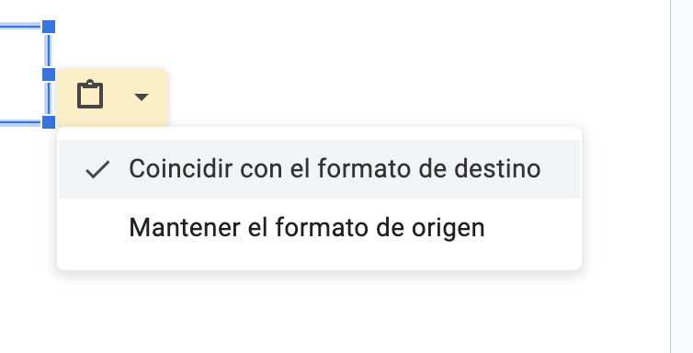
Copiar formato de texto
Copiar y pegar diapositivas
Cuando desees copiar el color y tamaño de un texto usa la brocha
Cuando desees copiar las diapositivas de otro formato al nuevo
Pasos:
Seleccionar el texto con el formato deseado
Seleccionar la brocha: Copiar formato
Seleccionar el texto que desear cambiar al formato ideal
Pasos:
Seleccionar la diapositiva de otra presentación
Pegar la diapositiva en la presentación actual
Seleccionar: Usar estilos de esta presentación
o al pegar en un formato deseado nueva información seleccionar COINCIDIR CON FORMATO DE DESTINO

Slide 8
Taller: Canvas Economía circular
Región de los Ríos Gobierno Regional
Corporación Regional de Desarrollo Productivo
Centro Regional de Apoyo al Emprendimiento e Innovación

Slide 9
Corporación Regional de Desarrollo Productivo
Nuestro rol:
El rol de esta institución es formular, implementar y ejecutar, estudios, programas y proyectos estratégicos que favorezcan la consolidación de la Región de Los Ríos.
Programa de Fondos Estatales
‹#›

Slide 10
Centro Regional de apoyo al emprendimiento e innovación
El Centro de Apoyo al Emprendimiento e Innovación, posee dos vías principales en las cuales apoya a los empresarios y emprendedores de la región:
1
Apoyo Técnico en la postulación
Apoyo a fondos concursables de los fomentos productivos de los Servicios Públicos.
2
Apoyo a la creación de empresas
Apoyo con régimen simplificado.
Programa de Fondos Estatales
‹#›

Slide 11
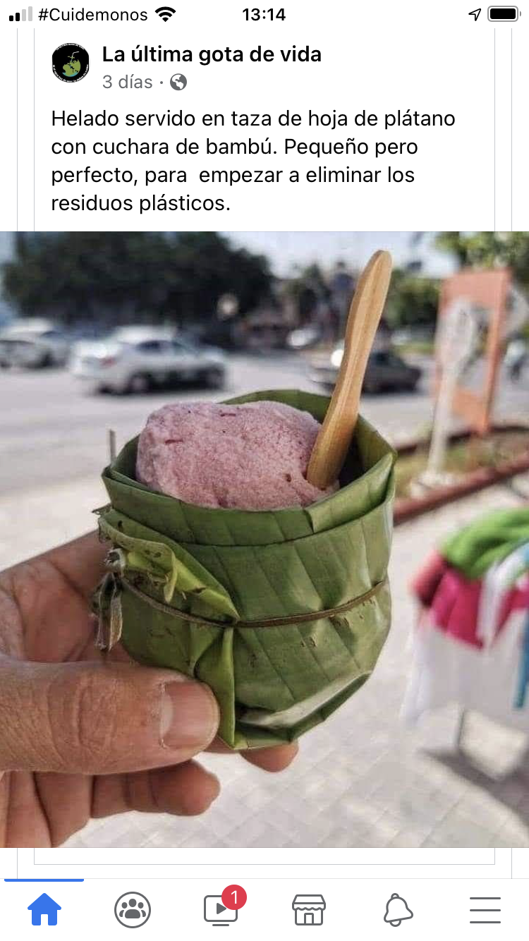
Metodologias de Formulación de Proyectos
Canvas economia circular

Slide 12
Concepto clave antes de comenzar…
Economía lineal
Economía Circular
Se fundamenta en producir con el menor impacto medioambiental posible, es decir, tienen en cuenta que su sistema de producción deje la menor huella en el planeta y se basa en 3 ejes
Modelo tradicional donde para fabricar productos se extraen materias primas, se produce y luego se desecha sin tener en cuenta la huella ambiental
EXTRAER – PRODUCIR- CONSUMIR - DESECHAR
REPRODUCIR – REUTILIZAR - RECICLAR

Slide 13
Modelo Canvas
7
4
9
1
2
Actividades
claves
Relación con clientes
Socios claves
6
3
Segmentos de clientes
Propuesta de valor
Recursos
claves
Canales
8
5
Estructura de costos
Fuentes de ingresos
Programa de Fondos Estatales
‹#›

Slide 14
Canvas Economia circular
Actividades clave
(para lograr tu propuesta de valor circular)
Problemas a resolver
Relaciones
Propósito (la razón de un modelo circular)
Cadena
de valor
Segmentos
Recursos clave
(imprescindible para lograr circularidad)
Propuesta de valor (los productos y/o servicios)
Canales
Métricas de impacto (ambientales y/o sociales)
Estructura de costos
Fuentes de ingresos (como genera ingresos)
Programa de Fondos Estatales
‹#›

Slide 15
Las 3 P:
Describe lo siguiente:
1
Problema
2
Propósito
3
Propuesta
Describe el problema en una frase
La razón de tu modelo circular
Los productos y/o servicios
Programa de Fondos Estatales
‹#›

Slide 16
Las 3 P:
Ejemplo:
1
Problema
2
Propósito
3
Propuesta
73% post consumo es botado a la basura y menos del 1% se recicla, entonces es lograr bajar la cantidad de residuos textiles
Ser una agrupación responsable con nuestro entorno natural y comunitario valorizando los residuos textiles
Segunda vida a las telas creando productos deco hogar y disminución de CO2
Programa de Fondos Estatales
‹#›

Slide 17
Segmentos de clientes
1
¿Quiénes son los principales clientes?
¿A quienes le resuelves el problema?
¿A quienes le vendas tu producto?
Sin cliente NO existe negocio
Ejemplo:
Microempresas
Consumidores consiente con el medio ambiente
Comunidad en General
Tú no eres el mercado objetivo
Programa de Fondos Estatales
‹#›

Slide 18
Relación con los clientes
2
¿Cómo te relacionas con los clientes y/o comunidades de impacto?
¿Alguno de los medios por los cuales busca relacionarse con el cliente, tiene algún costo asociado?
Objetivo:
El/la postulante describe y justifica la relación para todos los tipos de cliente y/o comunidades de impacto.
Programa de Fondos Estatales
‹#›

Slide 19
Relación con los clientes
2
¿Qué se debe garantizar? ¡Facilidades de pago!
1
Post venta
3
Compromiso
2
Ventas en compra por volumen
4
Confiabilidad
Tu atención no termina cuando entregas el producto
Atracción
Mantención
Retención
Programa de Fondos Estatales
‹#›

Slide 20
Canales
3
¿A través de qué medios realizo las ventas a mis clientes?
¿Cuáles son los medios, para dar a conocer mi producto/servicio, que prefieren mi/s tipo/s de clientes?
¿Cuáles son los canales más rentables de mi modelo de negocio?
Objetivo:
El/la postulante describe medios de distribución para todos los tipos de cliente identificados, justificando el por qué lo utilizará.
Definir los canales de comunicación, distribución y estrategia publicitaria (recuerda minimizar el impacto ambiental)
Programa de Fondos Estatales
‹#›

Slide 21
Canales
3
¿Cómo el producto llega la cliente?
1
Fisico
2
Web de ventas
3
Intermediario
¿Cuál es el canal mas eficiente?
1
Redes sociales
2
Atencion presencial
3
Reparto a domicilio
Programa de Fondos Estatales
‹#›

Slide 22
Fuente de ingresos
4
¿ Por cuál tipo de producto/servicio estarían dispuestos a pagar más nuestros clientes?
¿Por cuál tipo de producto/servicio pagan actualmente los clientes?
¿Qué tipo de medio de pago prefieren utilizar mis clientes?
Como generar ingresos:
1. Productos personalizados y únicos 2. Productos para ocasiones especiales(navidad, día del amor, amistad, día de la madre)
Programa de Fondos Estatales
‹#›

Slide 23
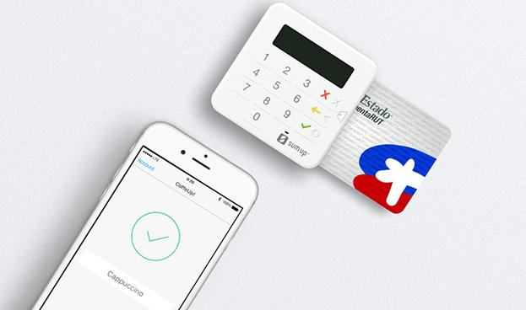
Fuente de ingresos
4
Ejemplo: Facilidades de pago
1
Red compra
3
Efectivo
2
Transferencias
4
Cheque
Incorporar precio de sus productos y/o servicio.

Slide 24
Actividades claves
5
¿Qué acciones se deben realizar para que mi producto/servicio se entregue a los diferentes tipos de clientes?
Objetivo:
Conocer las Actividades que darán valor a nuestra marca y saber las estrategias para potenciarlas.
Programa de Fondos Estatales
‹#›

Slide 25
Actividades claves
5
1
Formalización
3
Ampliar el numero de socias
2
Iniciación de actividades
4
Limpieza o mantenimiento
3
Patente
4
Permisos
5
Certificaciones
6
Recopilación de telas
Programa de Fondos Estatales
‹#›

Slide 26
Recursos claves
6
¿Qué elementos se debe adquirir para generar mi producto/servicio y entregue a los diferentes tipos de clientes?
Objetivo:
El/la postulante describe al menos 2 elementos clave, necesarios para que su producto/servicio llegue a sus clientes.
Programa de Fondos Estatales
‹#›

Slide 27
Recursos claves
6
Recursos económicos
Recursos humanos:
Utilidades para la reinversión.
Ejemplo: Vendedor, contador, publicista
Recursos físicos:
Otros:
Ejemplo: propietario, arriendo, maquinaria
Etiqueta o packaging reutilizable
Agrupación
Bienes intangibles / intelectuales:
Marca, patente, capacitaciones
Programa de Fondos Estatales
‹#›

Slide 28
Cadena de valor
7
¿Cuáles son las alianzas realizadas o a realizar para mejorar la satisfacción de mis clientes?
Objetivo:
Tener en cuenta los socios clave para establecer contactos y alianzas.
Programa de Fondos Estatales
‹#›

Slide 29
Alianzas clave
7
Socios clave:
1
Proveedores
2
Intermediarios
3
Alianzas estratégicas
4
Servicios públicos
3
Instituciones privadas
Programa de Fondos Estatales
‹#›

Slide 30
Estructura de costos
8
¿Cuáles son los costos (fijos y variables) para el funcionamiento de los elementos y acciones clave definidos?
Objetivo:
El/la postulante describe la estructura de costos de su proyecto de negocio, identificando costos fijos y costos variables de cada elemento y acción clave identificados previamente.
Programa de Fondos Estatales
‹#›

Slide 31
Estructura de costos
8
Tarea:
Marcar las estructuras de costos para saber el precio que tendrá que pagar el cliente al momento de comprar el bien o servicio que ofrecerá la idea de negocio.
Costos variables
Costos fijos
Programa de Fondos Estatales
‹#›

Slide 32
Metricas de impacto
500 personas impactadas
Lograr aumentar la tasa de reciclaje de la comuna
Ambientales y/o sociales

Slide 33
Corporación Regional de Desarrollo Productivo
Región de los Ríos Gobierno Regional
Corporación Regional de Desarrollo Productivo
Oficina Valdivia: Esmeralda 643
Fono: 9 65091545
Correo: mrodriguez@corporacionlosrios.cl

Slide 34
Corporación Regional de Desarrollo Productivo
Región de los Ríos Gobierno Regional
Corporación Regional de Desarrollo Productivo
Oficina La Union: Manuel Montt 530
Fono: 64 2-323391
Correo: mrodriguez@corporacionlosrios.cl

Slide 35
¡Gracias!
Región de los Ríos Gobierno Regional
Corporación Regional de Desarrollo Productivo
Centro Regional de Apoyo al Emprendimiento e Innovación
Mauricio Rodríguez Ahumada
mrodriguez@corporacionlosrios.cl
Fono : 9 65091545

Slide 36
¡Gracias!
Región de los Ríos Gobierno Regional
Corporación Regional de Desarrollo Productivo
Centro Regional de Apoyo al Emprendimiento e Innovación
Mauricio Rodríguez Ahumada
mrodriguez@corporacionlosrios.cl
Fono : 9 65091545

